Slide 1
মাল্টিমিডিয়া ক্লাসে সবাইকে স্বাগতম
*** অজিত চন্দ্র দেব নাথ , সহকারী শিক্ষক , ধনপুর উচ্চ বিদ্যালয় , ইটনা , কিশোরগঞ্জ। ( কিশোরগঞ্জ জেলা এম্বাসেডর ) ***

Slide 2
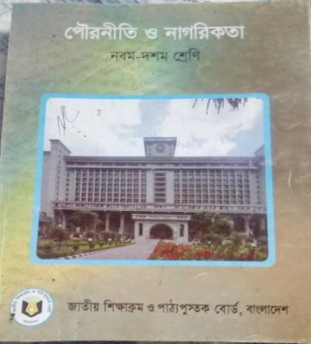
পরিচিতি
অজিত চন্দ্র দেবনাথ
সহকারী শিক্ষক
ধনপুর উচ্চ বিদ্যালয়
ইটনা , কিশোরগঞ্জ।
মোবাইলঃ ০১৭১৬৮০১৩১৮।
E-mail:ajitnathict@gmail.com
শ্রেণিঃ নবম-দশম
বিষয়ঃ পৌরনীতি ও নাগরিকতা
অধ্যায়ঃ তৃতীয় (আইন , স্বাধীনতা ও সাম্য )
পাঠঃ স্বাধীনতা
সময়ঃ ৪৫ মিনিট
*** অজিত চন্দ্র দেব নাথ , সহকারী শিক্ষক , ধনপুর উচ্চ বিদ্যালয় , ইটনা , কিশোরগঞ্জ। ( কিশোরগঞ্জ জেলা এম্বাসেডর ) ***

Slide 3
নিচের পাঠটি পড়ে কিছুটা বুঝে নাও
১। রহিম কোনকিছু করতে চাইলে সে করতে পারে না , তাকে অন্যের কথা মত চলতে হয়। অন্যের হুকুম ছাড়া নিজের মতামতের কোন মূল্য নেই।
২। অন্যদিকে করিম তাঁর ইচ্ছামতো চলতে পারে । তাঁর সব কাজ নিজের মত করতে পারে । তাকে অন্যের অধীনে কাজ করতে হয় না ।
এখন বল
১। রহিম কী ভোগ করছে ?
২। করিম কী ভোগ করছে ?
পরাধীনতা
স্বাধীনতা
*** অজিত চন্দ্র দেব নাথ , সহকারী শিক্ষক , ধনপুর উচ্চ বিদ্যালয় , ইটনা , কিশোরগঞ্জ। ( কিশোরগঞ্জ জেলা এম্বাসেডর ) ***

Slide 4
আজকের পাঠ
স্বা ধী ন তা
*** অজিত চন্দ্র দেব নাথ , সহকারী শিক্ষক , ধনপুর উচ্চ বিদ্যালয় , ইটনা , কিশোরগঞ্জ। ( কিশোরগঞ্জ জেলা এম্বাসেডর ) ***

Slide 5
শিখনফল
এই পাঠ শেষে শিক্ষার্থীরা ......
১। স্বাধীনতা কী তা বলতে পারবে;
২। স্বাধীনতার বিভিন্ন রুপ ব্যাখ্যা করতে পারবে।
*** অজিত চন্দ্র দেব নাথ , সহকারী শিক্ষক , ধনপুর উচ্চ বিদ্যালয় , ইটনা , কিশোরগঞ্জ। ( কিশোরগঞ্জ জেলা এম্বাসেডর ) ***

Slide 6
নিচের ছবি দুটি দেখে বল কোন পাখিটি স্বাধীনতা ভোগ করছে ?
*** অজিত চন্দ্র দেব নাথ , সহকারী শিক্ষক , ধনপুর উচ্চ বিদ্যালয় , ইটনা , কিশোরগঞ্জ। ( কিশোরগঞ্জ জেলা এম্বাসেডর ) ***

Slide 7
একক কাজ
১। স্বাধীনতা কাকে বলে ?
সমাধানঃ
সাধারণ অর্থে স্বাধীনতা বলতে নিজের ইচ্ছা অনুযায়ী কাজ করাকে বুঝায়। কিন্তু প্রকৃত অর্থে স্বাধীনতা বলতে এ ধরনের অবাধ স্বাধীনতাকে বুঝায় না। অর্থাৎ অন্যের কাজে হস্থক্ষেপ না করে নিজের ইচ্ছা অনুযায়ী নিদির্ষ্ট সীমার মধ্যে কাজ করাই হলো স্বাধীনতা ।
*** অজিত চন্দ্র দেব নাথ , সহকারী শিক্ষক , ধনপুর উচ্চ বিদ্যালয় , ইটনা , কিশোরগঞ্জ। ( কিশোরগঞ্জ জেলা এম্বাসেডর ) ***

Slide 8
ব্যক্তি স্বাধীনতা
জাতীয় স্বাধীনতা
সামাজিক স্বাধীনতা
স্বাধীনতার বিভিন্ন রুপ
রাজনৈতিক স্বাধীনতা
অর্থনৈতিক স্বাধীনতা
*** অজিত চন্দ্র দেব নাথ , সহকারী শিক্ষক , ধনপুর উচ্চ বিদ্যালয় , ইটনা , কিশোরগঞ্জ। ( কিশোরগঞ্জ জেলা এম্বাসেডর ) ***

Slide 9
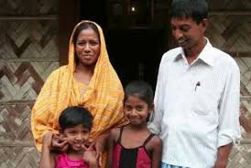
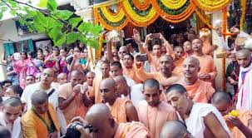
ব্যক্তি
স্বাধীনতা
পারিবারিক গোপনীয়তা
রক্ষা করা ;
ধর্মচর্চা করা ।
*** অজিত চন্দ্র দেব নাথ , সহকারী শিক্ষক , ধনপুর উচ্চ বিদ্যালয় , ইটনা , কিশোরগঞ্জ। ( কিশোরগঞ্জ জেলা এম্বাসেডর ) ***

Slide 10
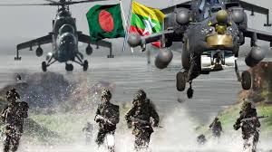
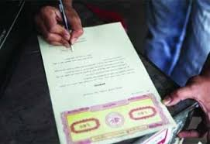
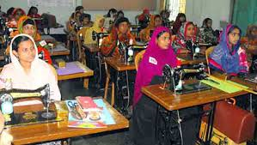
সামাজিক স্বাধীনতা
জীবন রক্ষা ;
সম্পত্তি ভোগ;
বৈধ পেশা গ্রহন।
*** অজিত চন্দ্র দেব নাথ , সহকারী শিক্ষক , ধনপুর উচ্চ বিদ্যালয় , ইটনা , কিশোরগঞ্জ। ( কিশোরগঞ্জ জেলা এম্বাসেডর ) ***

Slide 11
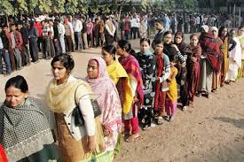
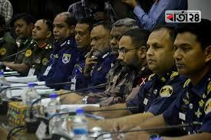
রাজনৈতিক
স্বাধীনতা
ভোটদান;
নির্বাচিত হওয়া;
বিদেশে অবস্থানকালে নিরাপত্তা লাভ।
*** অজিত চন্দ্র দেব নাথ , সহকারী শিক্ষক , ধনপুর উচ্চ বিদ্যালয় , ইটনা , কিশোরগঞ্জ। ( কিশোরগঞ্জ জেলা এম্বাসেডর ) ***

Slide 12
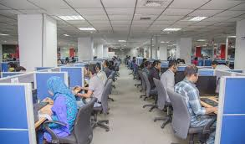
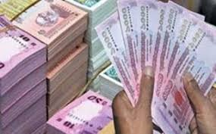
অর্থনৈতিক
স্বাধীনতা
যোগ্যতা অনুযায়ী পেশা গ্রহন;
উপযুক্ত পারশ্রমিক লাভ।
*** অজিত চন্দ্র দেব নাথ , সহকারী শিক্ষক , ধনপুর উচ্চ বিদ্যালয় , ইটনা , কিশোরগঞ্জ। ( কিশোরগঞ্জ জেলা এম্বাসেডর ) ***

Slide 13
জাতীয়
স্বাধীনতা
একটি স্বাধীন রাষ্ট্র অন্য রাষ্ট্র
থেকে হস্তক্ষেপ মুক্ত ।
*** অজিত চন্দ্র দেব নাথ , সহকারী শিক্ষক , ধনপুর উচ্চ বিদ্যালয় , ইটনা , কিশোরগঞ্জ। ( কিশোরগঞ্জ জেলা এম্বাসেডর ) ***

Slide 14
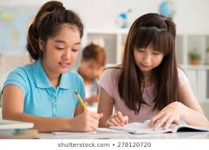
জোড়ায় কাজ
১। ব্যক্তি স্বাধীনতা বলতে কী বুঝ?
২। পারিবারিক গোপনীয়তা বলতে কী বুঝ ?
*** অজিত চন্দ্র দেব নাথ , সহকারী শিক্ষক , ধনপুর উচ্চ বিদ্যালয় , ইটনা , কিশোরগঞ্জ। ( কিশোরগঞ্জ জেলা এম্বাসেডর ) ***

Slide 15
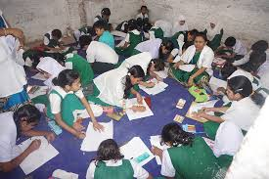
দলগত কাজ
১। সামাজিক স্বাধীনতা কী ?
২। রাজনৈতিক স্বাধীনতা বলতে কী বুঝ ?
*** অজিত চন্দ্র দেব নাথ , সহকারী শিক্ষক , ধনপুর উচ্চ বিদ্যালয় , ইটনা , কিশোরগঞ্জ। ( কিশোরগঞ্জ জেলা এম্বাসেডর ) ***

Slide 16
মূল্যায়ন
১। অর্থনৈতিক স্বাধীনতা কী ?
২। ভোটদানের স্বাধীনতা বলতে কী বুঝ ?
৩। জাতীয় স্বাধীনতা কী ?
*** অজিত চন্দ্র দেব নাথ , সহকারী শিক্ষক , ধনপুর উচ্চ বিদ্যালয় , ইটনা , কিশোরগঞ্জ। ( কিশোরগঞ্জ জেলা এম্বাসেডর ) ***

Slide 17
বাড়ির কাজ
১। স্বাধীনতার বিভিন্ন রুপ গুলো খাতায় লিখে আনবে ।
*** অজিত চন্দ্র দেব নাথ , সহকারী শিক্ষক , ধনপুর উচ্চ বিদ্যালয় , ইটনা , কিশোরগঞ্জ। ( কিশোরগঞ্জ জেলা এম্বাসেডর ) ***

Slide 18
ক্লাস শেষে সবাইকে আবারো ধন্যবাদ
*** অজিত চন্দ্র দেব নাথ , সহকারী শিক্ষক , ধনপুর উচ্চ বিদ্যালয় , ইটনা , কিশোরগঞ্জ। ( কিশোরগঞ্জ জেলা এম্বাসেডর ) ***

